Slide 1
Дидактическая игра для детей
5 – 7 лет на тему: «Огонь – друг, огонь - враг»
Подготовила: воспитатель
Куприянова Ирина Николаевна

Slide 2
Цель: сформировать представление у детей о правилах пожарной безопасности и осторожного обращения с огнем.

Slide 3
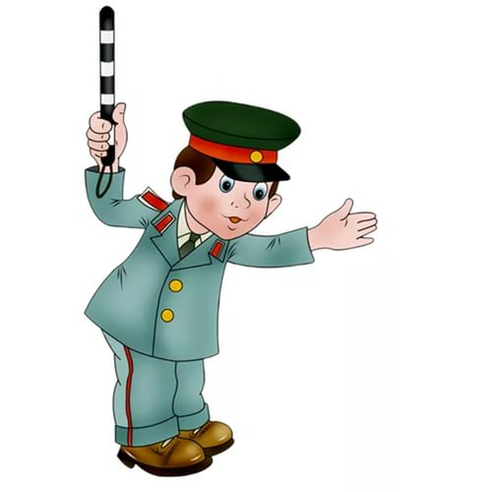
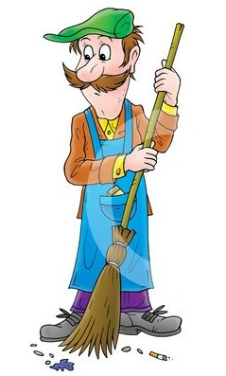
Кто тушит пожары?

Slide 4
Какой номер у пожарной службы?

Slide 5
Какого цвета пожарная машина?

Slide 6
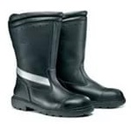
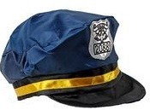
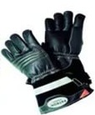
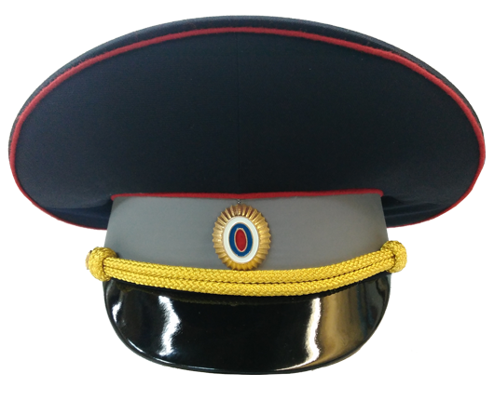
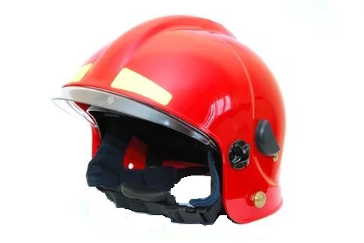
Какую одежду надевают пожарные, выезжая на пожар?

Slide 7
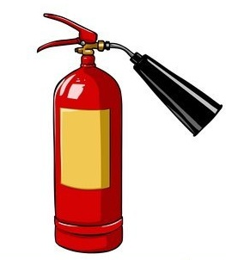
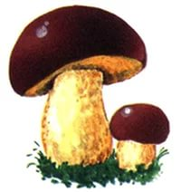
Выберете предметы, которыми можно тушить начинающийся пожар?

Slide 8
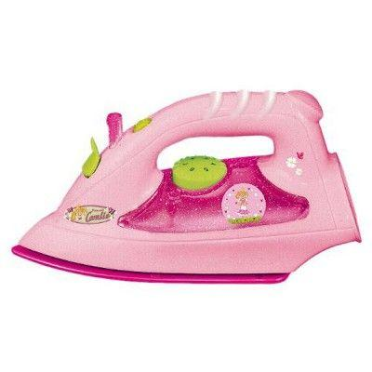
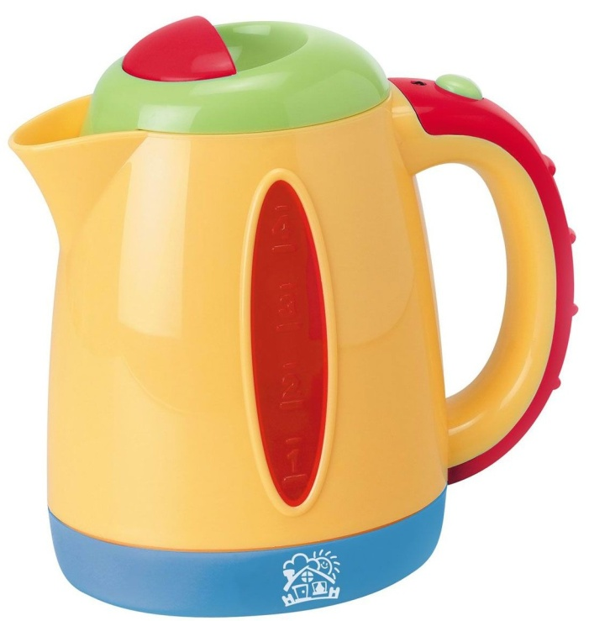
Дым столбом поднялся вдруг.
Кто не выключил ...

Slide 9
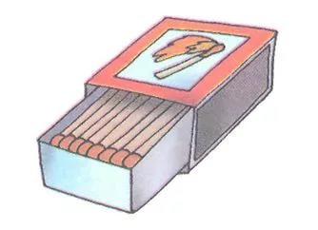
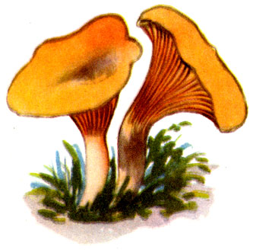
Это тесный-тесный дом:
Сто сестричек жмутся в нем.
И любая из сестер
Может вспыхнуть, как костер!
Не шути с сестричками,
Тоненькими ...

Slide 10
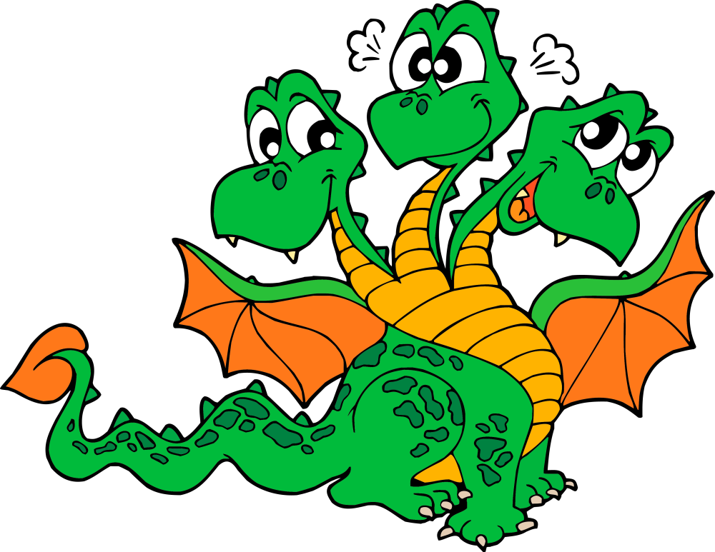
Он гарцует при горении Словно ярко- красный конь, Делая золой поленья, Согревает нас ...

Slide 11
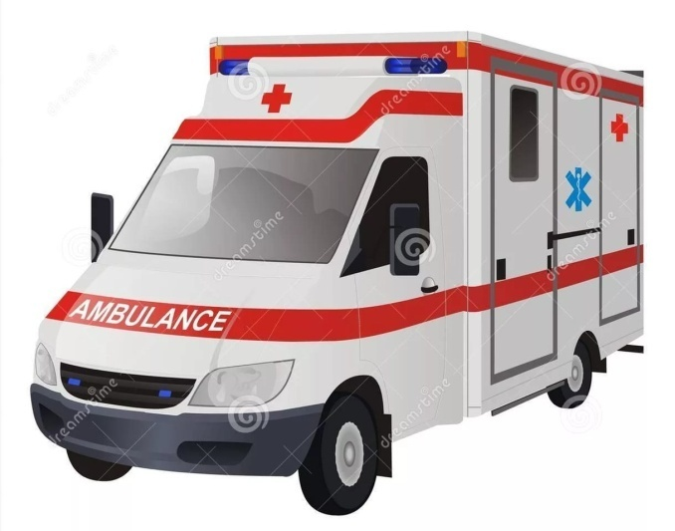
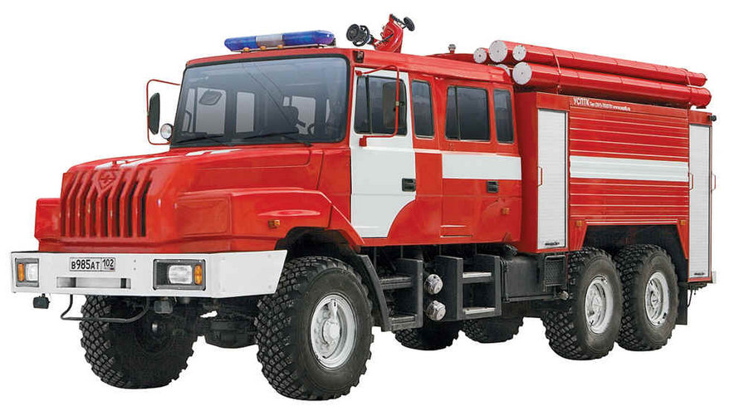
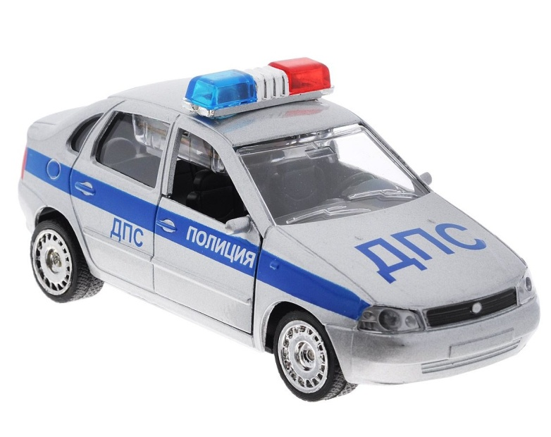
Я мчусь с сиреной на пожар, Везу я воду с пеной. Потушим в миг огонь и жар Мы быстро, словно стрелы.

Slide 12
Всем ребятам нужно знать,
Что с огнем нельзя играть.
Это все ребята знают?
Всем ребятам нужно знать,
Что с огнем нельзя играть.
Это все ребята знают?

Slide 13
Под столом играет Света,
Зажигает она свечи.
Дети, дайте мне ответ,
Хорошо ли это?

